Slide 1
Разработка настольного приложения банка для открытия вкладов
Выполнили: Кистенёв Константин, Камышев Владимир, Прокопьев Валерий и Муксунов Афанасий

Slide 2
Содержание
Служебная записка;
Приложение служебной записки;
Приложение служебной записки;
Приложение служебной записки;
Приложение служебной записки;
Приложение служебной записки;
Приложение служебной записки;
Таблица User;
Таблица BankAccount;
Таблица Type;
Таблица History;

Slide 3
Содержание
Таблица Contract;
Главное окно программы;
Калькулятор вкладов;
Сравнение вкладов;
Авторизация пользователя;
Оформление договора;
Спасибо за внимание;

Slide 4
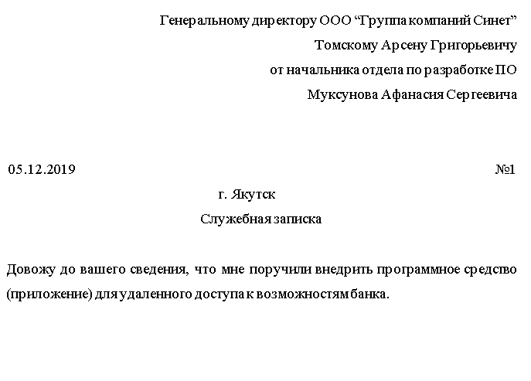
Служебная записка

Slide 5
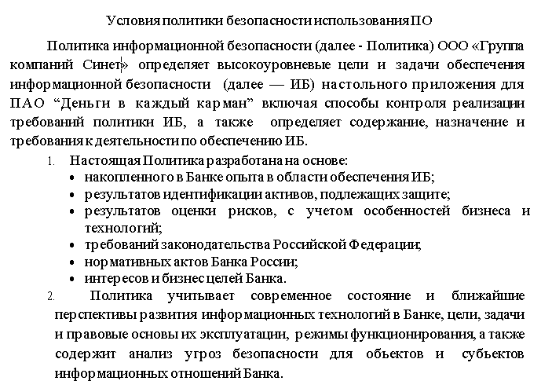
Приложение служебной записки

Slide 6
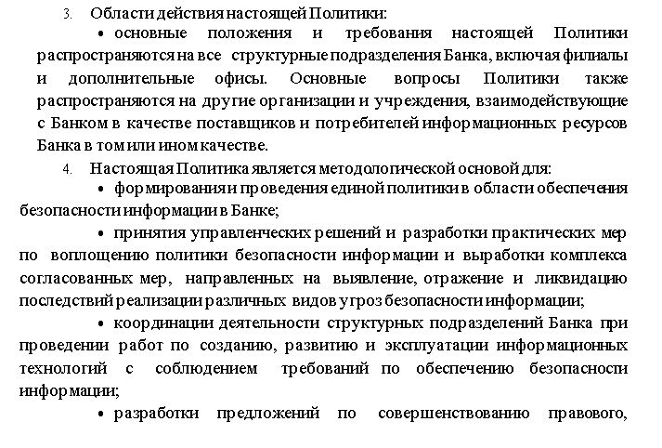
Приложение служебной записки

Slide 7
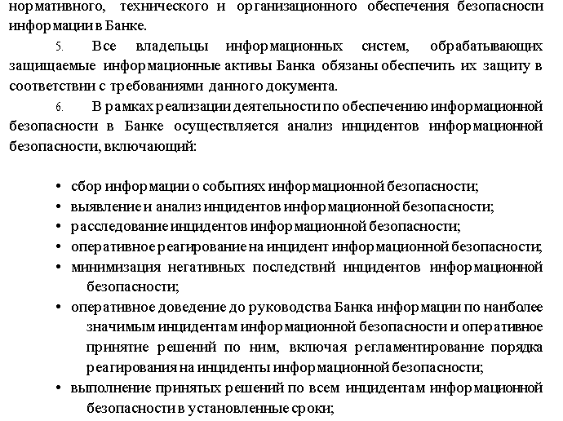
Приложение служебной записки

Slide 8
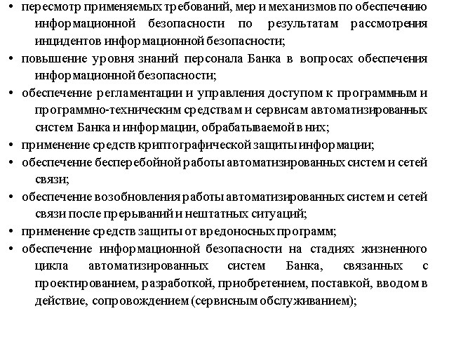
Приложение служебной записки

Slide 9
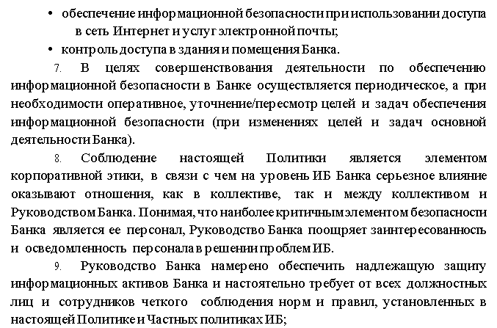
Приложение служебной записки

Slide 10

Приложение служебной записки

Slide 11
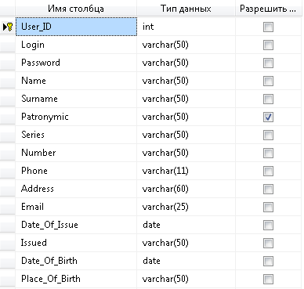
Таблица User

Slide 12
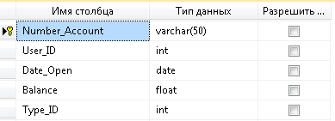
Таблица BankAccount

Slide 13

Таблица Type

Slide 14
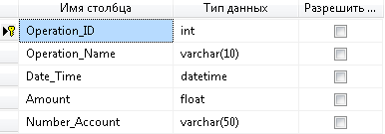
Таблица History

Slide 15
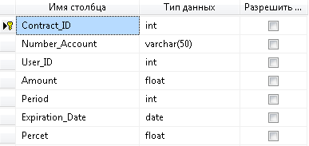
Таблица Contract

Slide 16
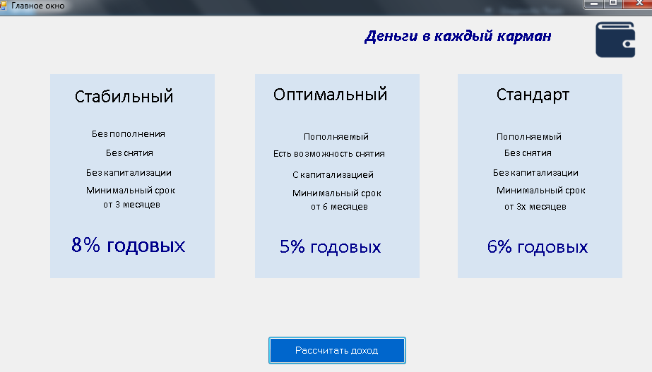
Главное окно программы

Slide 17
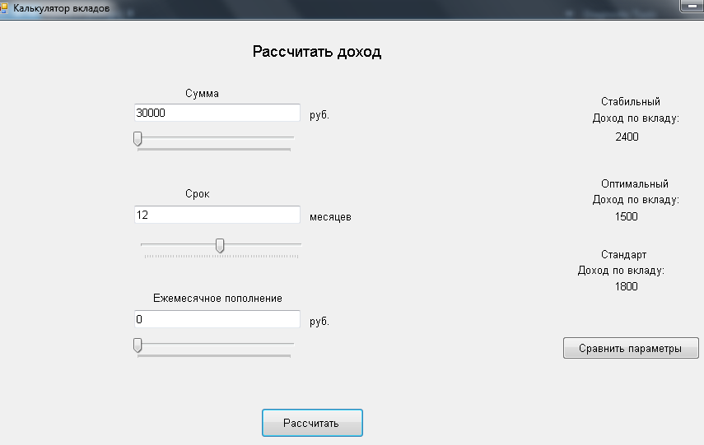
Калькулятор вкладов

Slide 18
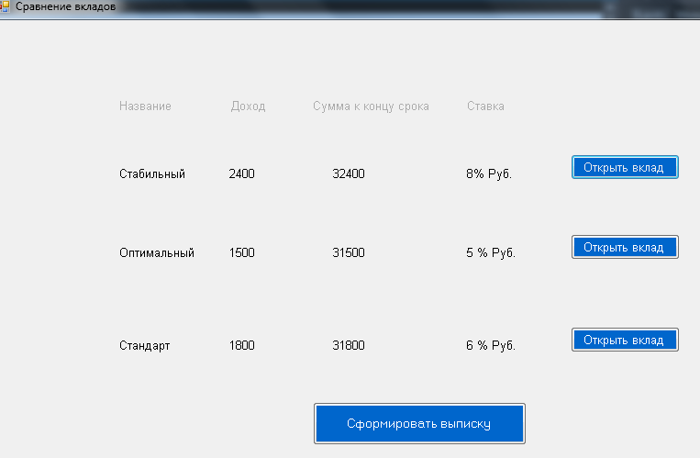
Сравнение вкладов

Slide 19
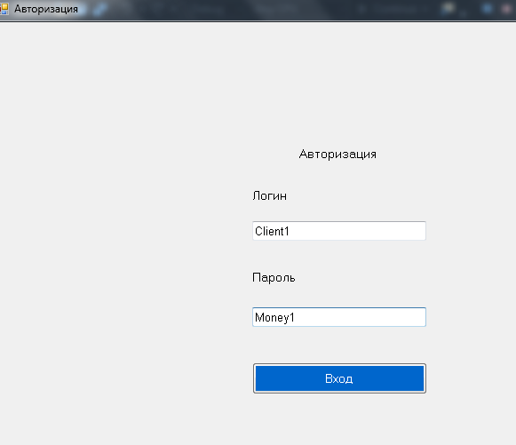
Авторизация пользователя

Slide 20
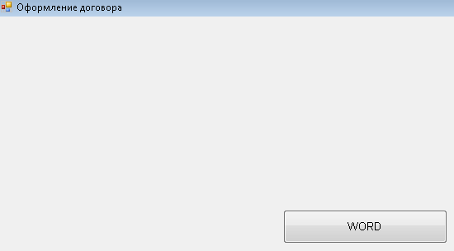
Оформление договора

Slide 21
Спасибо за внимание!

